Slide 1
Tělo - kostra
Lidské tělo

Slide 2
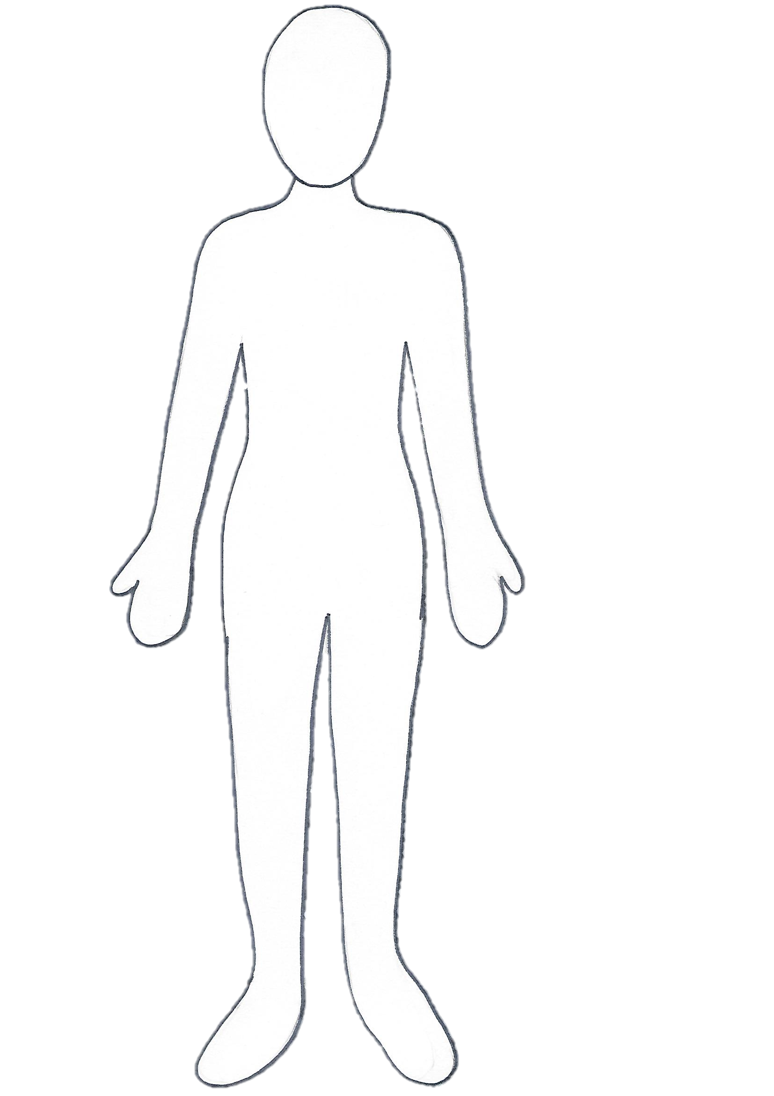
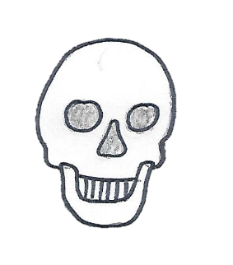
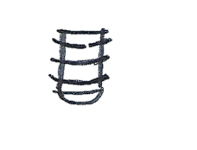
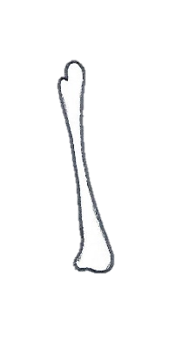
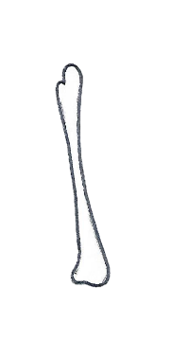
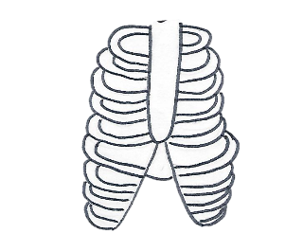
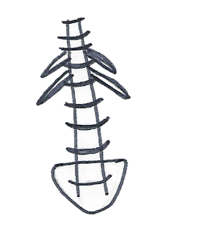
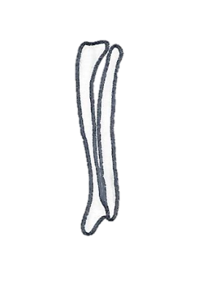
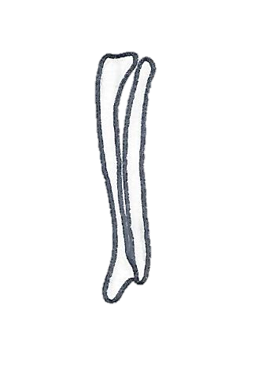
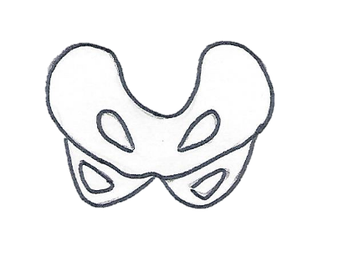
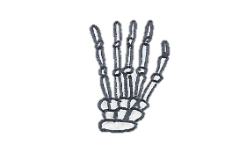
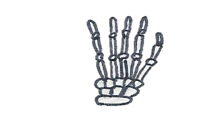
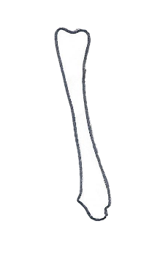
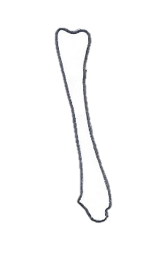
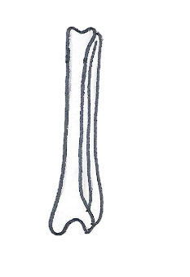
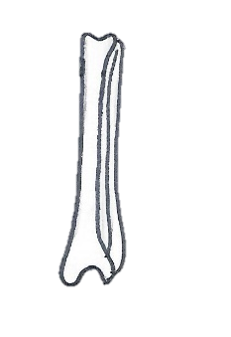
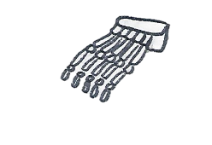

Slide 3
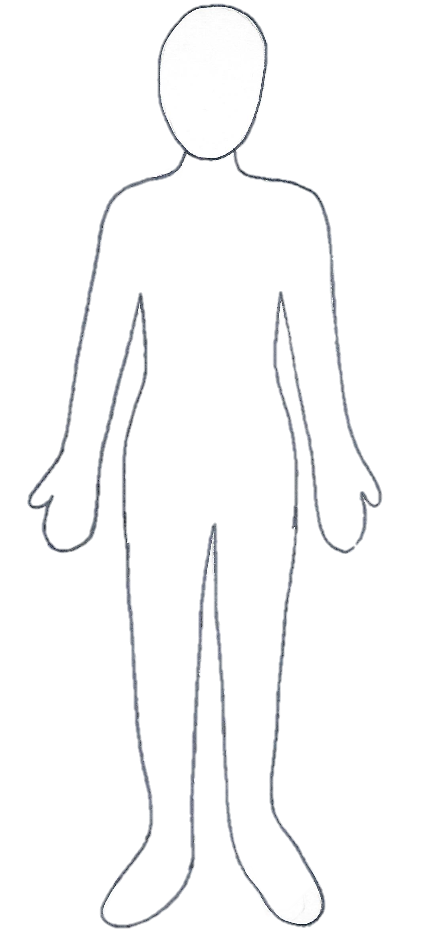
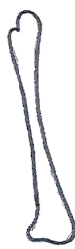
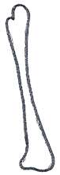
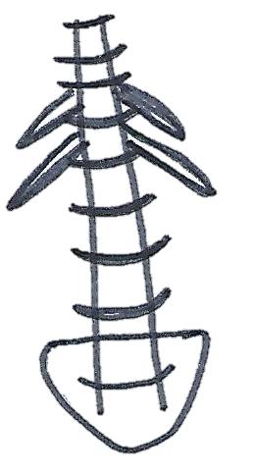
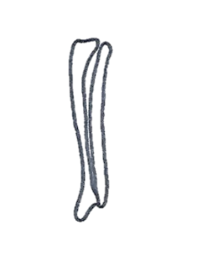
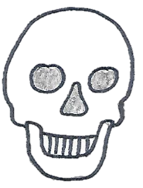
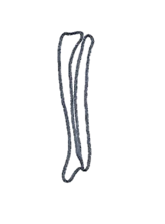
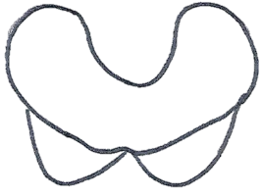

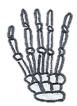
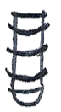
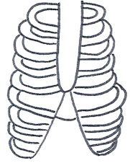
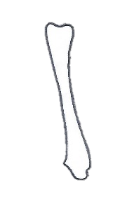
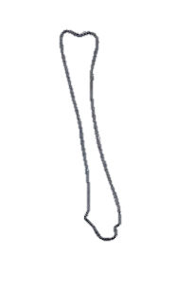
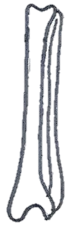
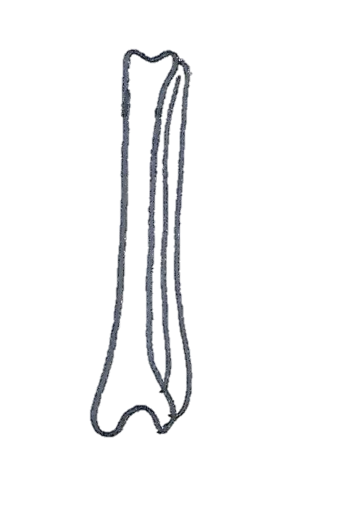
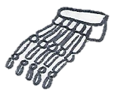
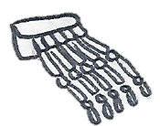

Slide 4
Použité odkazy
Vlastní ilustrace

Slide 5
Metodický pokyn
Integrovaný blok: poznávání lidského těla
Popis
Děti se seznamují se základními částmi lidské kostry
Očekávání a cíle
Rozvoj slovní zásoby, zrakového vnímání

Slide 6
Studijní materiály
Povinné materiály, pomůcky a technické vybavení
zdroj: www.dumy.cz
Dotyková obrazovka, připojená k PC
Nepovinné materiály
Didaktický kufřík - KUMUČ

Slide 7
Práce s interaktivním výukovým materiálem
Na snímku č. 2 se děti seznámí s lidskou kostrou a poznají, kde máme klouby (růžové kroužky). Mohou ukazovat i na svém těle.
Na snímku č. 3 děti pomocí animace umisťují jednotlivé kosti do připraveného obrysu těla, dle diktátu učitelky (např. lebka, hrudní koš, pánevní kosti, . . .) – děti se učí, kam které kosti patří

Slide 8
Práce s didaktickým kufříkem KUMUČ
Na větší formát papíru obkreslíme jedno dítě a vystřihneme – děti získávají představu o své skutečné velikosti
Na připravené tělo nalepíme kostru (kosti vystřižené z papíru)
Povrch těla tvoří kůže - jejím hlavním úkolem je chránit hlouběji uložené orgány před škodlivými vlivy vnějšího prostředí – kůži si můžeme společně prohlížet pod lupou
Na tabulku poskládat kostru z párátek či špejlí (hlava je vystřižená z papíru)

Slide 9
Prvky polytechnické výchovy
Pojmenovat viditelné části těla včetně některých dílčích částí (např. rameno, koleno, loket, zápěstí)
Zacházet s předměty digitální technologie, využívat nejzákladnější funkce počítače (zapnout-vypnout, práce s myší, jednoduchou klávesnicí)
Projevovat zájem o nové věci, dotazovat se při neporozumění, zkoušet, experimentovat

Slide 10
Cíle polytechnické
výchovy
Chápat postavení techniky a technických oborů v životě lidstva jako devízu
Učit děti základním poznatkům o technice
Směrovat
děti k získávání základních pracovních dovedností a návyků
Vnímat vliv techniky na společnost a přírodu
Vést děti ke kooperativnímu hodnocení a sebehodnocení
Podpořit rozvoj myšlenkového potenciálu
dětí

